Slide 1
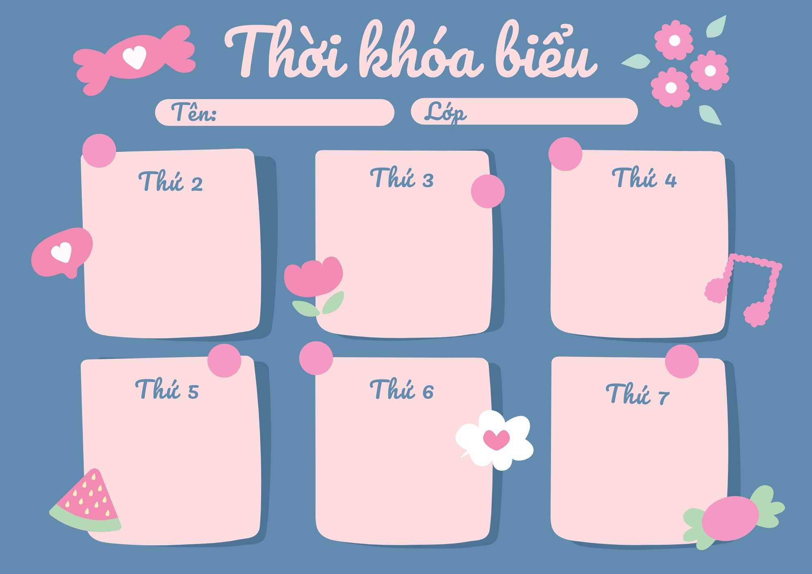
MGL A4
TẠO HÌNH
Thơ “Cây dừa”
KHÁM PHÁ
Một số loài hoa
LQVT
Dạy trẻ phân biệt các mùa trong năm
TẠO HÌNH
Nặn một số loại quả
(Đề tài)
ÂM NHẠC
Dạy VĐ: Cùng múa hát mừng xuân
- Nghe hát: Mùa xuân nho nhỏ
ÔN LUYỆN
Một số loại hoa

